Slide 1
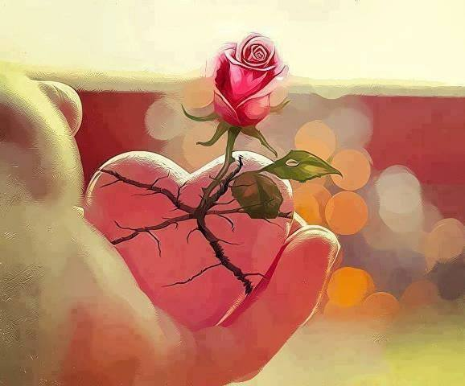
Já
Senti...
Mas
Aprendi.

Slide 2
Eu já senti a dor de um amor não correspondido,
a frustração de sonhos não realizados,
a responsabilidade de conquistas adiadas,
o arrependimento de ofensas não perdoadas.

Slide 3
Eu já senti e ainda sinto as cobranças da vida e os apertos no coração quando não conseguimos aquilo que almejamos ou não fazemos o que realmente deveríamos ter feito.

Slide 4
Porém,
aprendi a me perdoar,
a não me culpar tanto,
a continuar de um jeito diferente.
Consertar o que ainda posso,
e mudar o que precisa ser
mudado.

Slide 5
Aprendi também que a gente não deve desistir,
que a gente não deve carregar os erros do passado nos ombros,
mas nos permitir viver o novo que Deus tem pra gente.

Slide 6
Sem tantas preocupações, sem tantas condenações, sem tantos medos,
mas nos permitir viver acreditando que o melhor ainda esta por vir...
Eu creio."

Slide 7
Formatação
Verarduin
Texto
Cecília Sfalcin
Imagem
Internet
Vera.arduin@gmail.com

